Slide 1
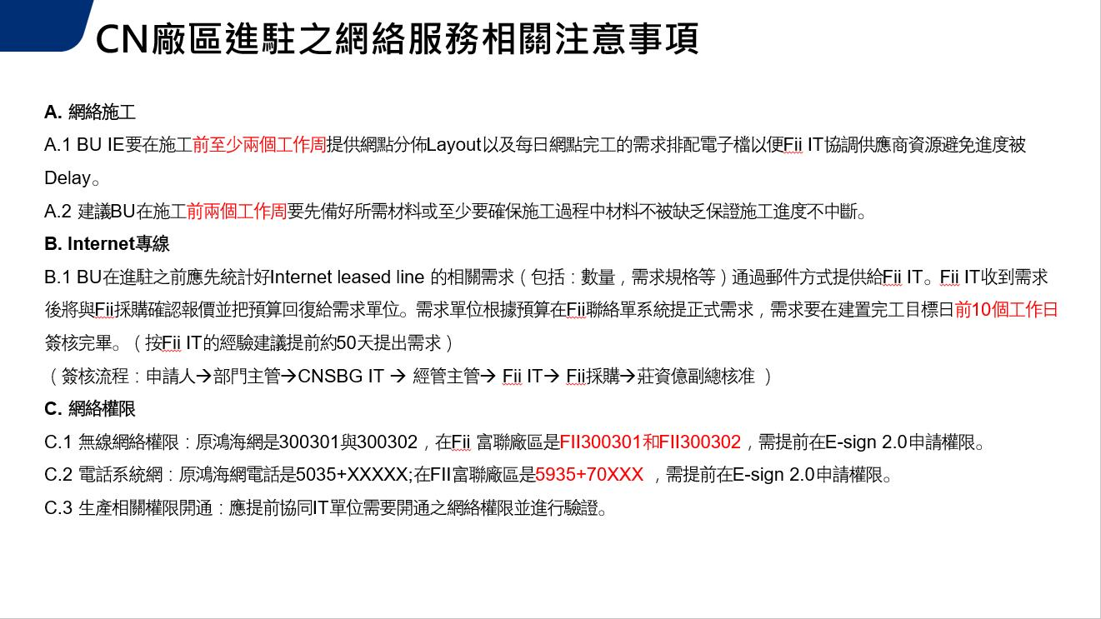
D: CN區 辦公應用權限開通-因FII與鴻海網絡切割原因，富聯廠為第一個以獨立新廠區建制網絡之關係，所有富聯廠區外網址均需提前開通權限，IT已就部分辦公網站提前開通了權限，清單見excel檔《富聯廠區已開通網站清單-.da khai thong total 1126》，清單外網址均需重新申請開通權限，請各單位進駐時提前申請開通。

Slide 2
Các vấn đề liên quan đến dịch vụ mạng trong khu vực nhà máy CN
Thi công mạng
A.1 BU IE phải cung cấp các tệp điện tử sơ đồ bố trí phân phối mạng và lịch trình nhu cầu hoàn thành mạng ít nhất 2 tuần làm việc trước khi xây dựng để FII có thể điều phối nguồn lực của nhà cung cấp tránh sự chậm trễ về lịch trình.
A.2 Khuyến nghị BU chuẩn bị vật liệu cần thiết trước hai tuần làm việc trước khi thi công hoặc ít nhất đảm bảo không thiếu vật liệu trong quá trình thi công để đảm bảo tiến độ thi công không bị gián đoạn.
B. Internet chuyên tuyến
B.1 Trước khi chuyển đến BU phải tính toán các yêu cầu liên quan đối với đường dây Internet (bao gồm số lượng, quy cách yêu cầu…) và cung cấp cho FII IT qua email. Sau khi FII IT nhận được yêu cầu sẽ xác nhận báo giá với FII Thu Mua và phản hồi dự toán cho đơn vị yêu cầu. Đơn vị có nhu cầu căn cứ theo dự toán, gửi ra các yêu cầu chính thức trên hệ thống đơn liên lạc FII. Các yêu cầu này phải được ký duyệt 10 ngày trước ngày chỉ tiêu hoàn thành xây dựng (theo kinh nghiệm của FII: kiến nghị nên yêu cầu trước khoảng 50 ngày)
Lưu trình ký duyệt: Người làm đơn->chủ quản bộ phận-> CNSBG IT->chủ quản kinh tế và quản lý->FII IT->FII thu mua->Phó tổng ZhuangZuYI phê duyệt.
C. Quyền mạng
C.1 Quyền mạng không dây: Mạng Hồng Hải ban đầu là 300301 và 300302, còn của FII FULIAN là FII300301 và FII300302, cần đăng ký quyền hạn trên 2.0 trước.
C.2 Hệ thống mạng điện thoại: Mạng điện thoại Hồng Hải ban đầu là 5035+xxxxx, còn của FII FULIAN là 5935+70xxx, cần đăng ký quyền hạn trên 2.0 trước
C.3 Khai thông quyền liên quan đến sản xuất: Các quyền mạng cần kích hoạt phải được phối hợp xác nhận trước với bộ phận IT
D. Khai thông quyền hạn ứng dụng văn phòng tại CN. Do có sự khác biệt mạng lưới giữa FII và Hồng Hải, Nhà máy Fulian là nhà máy đầu tiên thiết lập mạng lưới, tất cả các địa chỉ mạng ngoài đều cần mở quyền hạn trước, một số trang web văn phòng đã được IT kích hoạt trước, danh sách trong File 富聯廠區已開通網站清單-.da khai thong total 1126.xlsx Các trang web không nằm trong danh sách trên cần xin kích hoạt lại, tất cả các đơn vị đều cần xin kích hoạt trước.

Slide 3
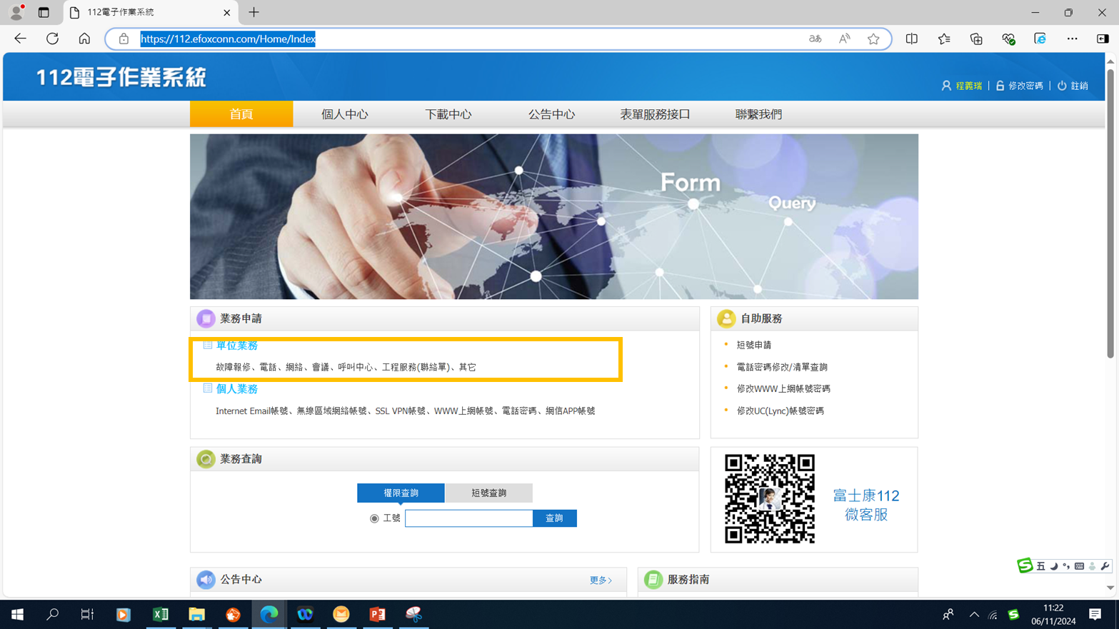
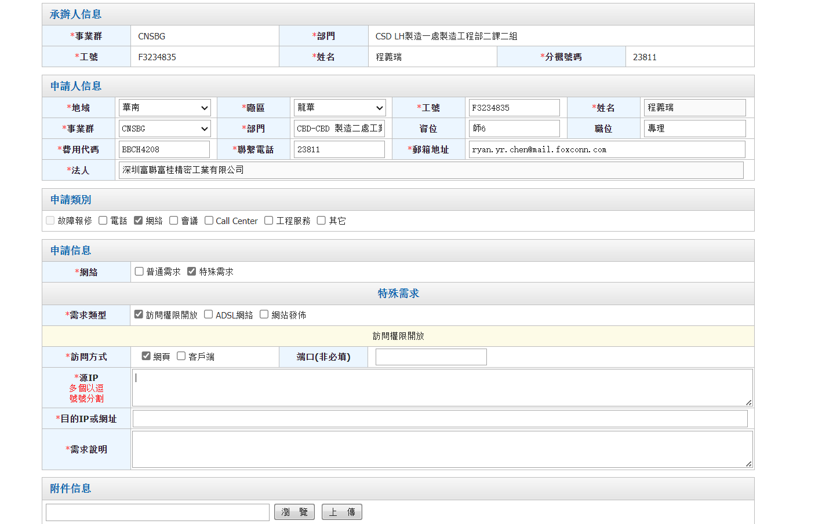
網絡特殊需求申請方法
Đăng ký sử dụng mạng đặc thù
Đăng nhập hệ thống: 112電子作業系統 https://112.efoxconn.com/Home/Index
簽核流程
BU主管簽核 | 直屬主管→處級主管
IT主管 | G6000576
IT主管 | 832945
IT主管 | V1061480
IT主管 | V1079136
IT主管 | 021987
IT主管 | F1338240
經管主管 | 812810 811289(蔡志文 JBD)
群IT最高主管 | 016290

Slide 4
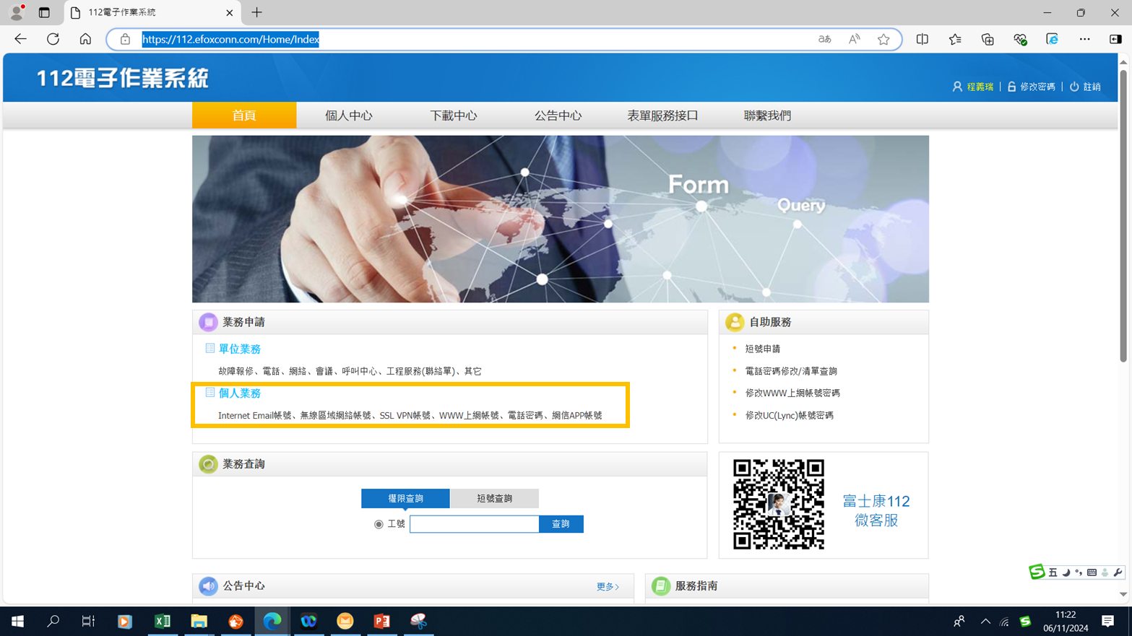
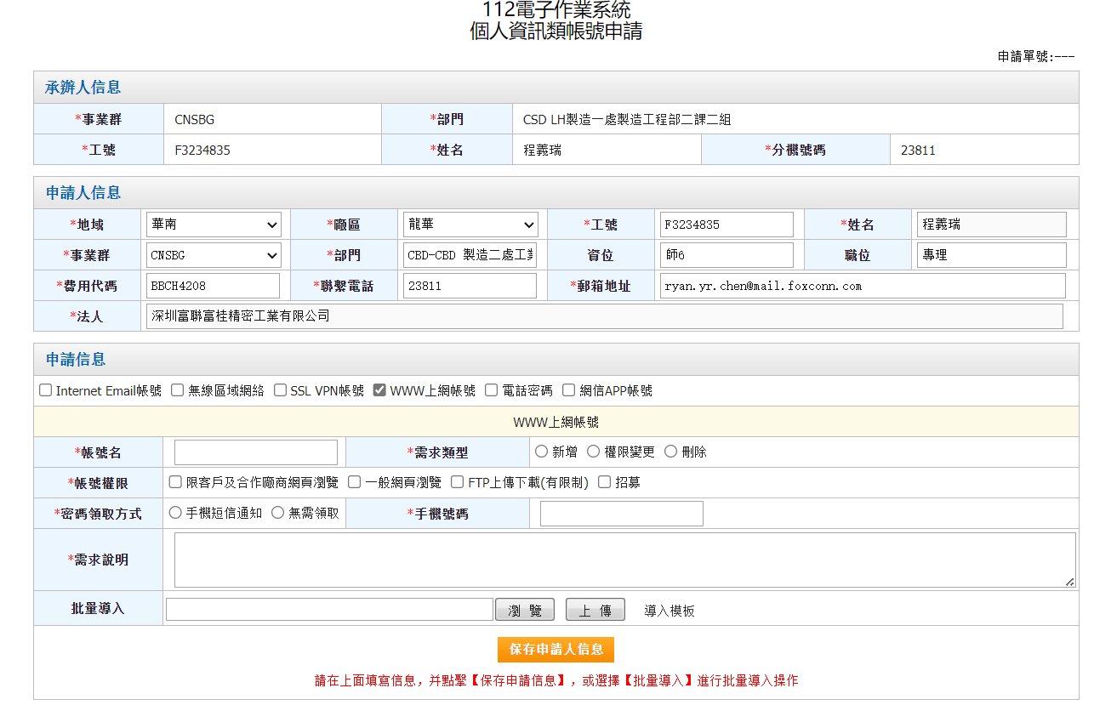
WWW上外網賬號申請方法
SOP đăng ký tài khoản mạng ngoài
Đăng nhập hệ thống: 112電子作業系統 https://112.efoxconn.com/Home/Index
簽核流程
BU主管簽核 | 直屬主管→處級主管
IT主管 | G6000576
IT主管 | 832945
IT主管 | V1061480
IT主管 | V1079136
IT主管 | 021987
IT主管 | F1338240
經管主管 | 812810
群IT最高主管 | 016290

Slide 5
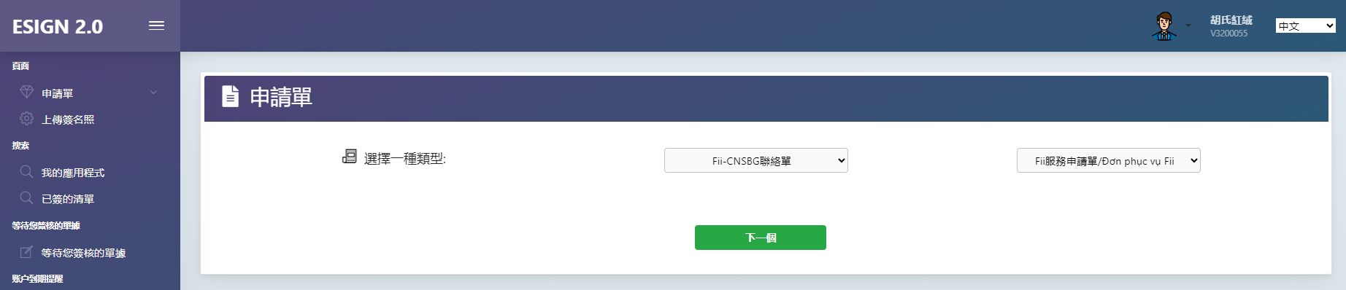
富聯CN2 IT維修中心地址：B09-3F-C08柱位
值班電話：593570677
IT助理分機：593570772
Địa chỉ trung tâm sửa chữa FULIAN CN2 IT: B09-3F-Cột C08
Điện thoại trực ban: 593570677
Điện thoại trợ lý IT: 593570772
SOP-申請無線網絡、電話號碼
SOP- đơn xin cấp mạng không dây, số điện thoại
登入2.0系統 : https://appvn3-cns.myfiinet.com/
Đăng nhập hệ thống esign 2.0

Slide 6
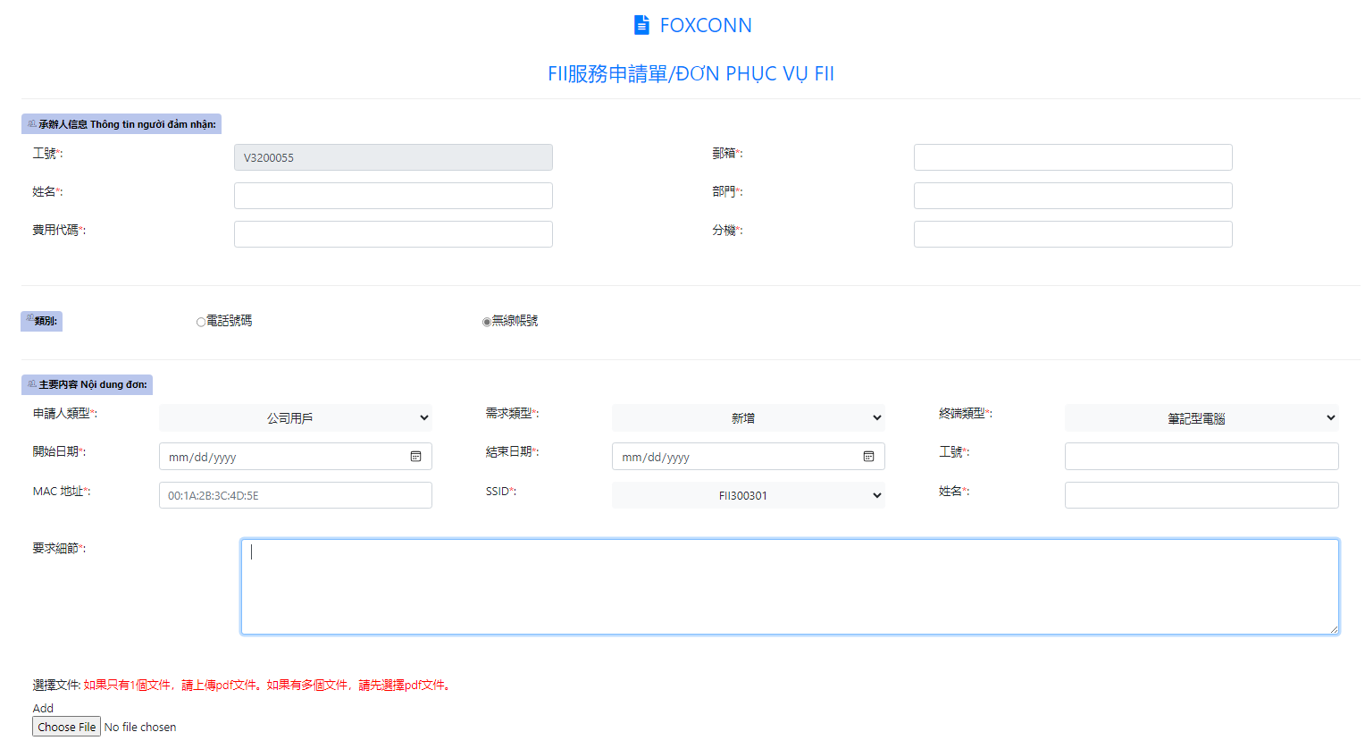
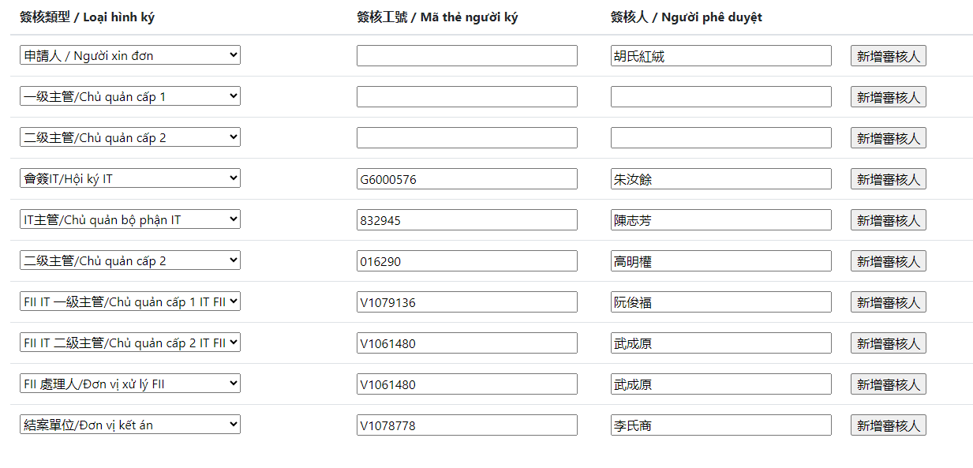
SOP 申請無線賬號
SOP đơn xin cấp mạng tài khoản mạng không dây trên hệ thống esign 2.0
附檔上傳《電腦安全截圖》
Up file theo mẫu
無線賬號審核流程
Lưu trình ký duyệt đơn cấp mạng không dây

Slide 7
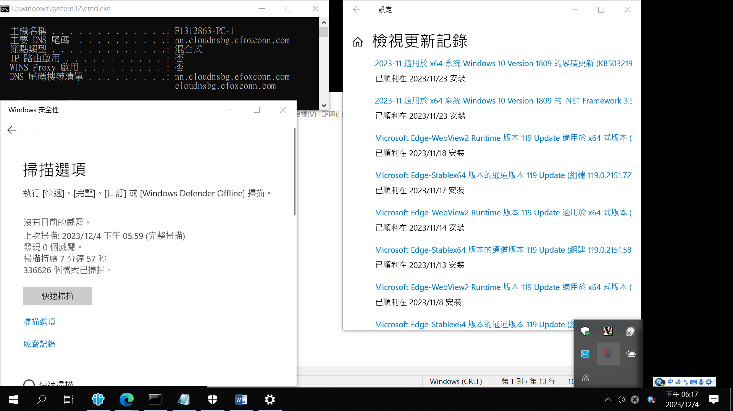
《電腦安全截圖》
3.最新電腦系統補丁
Bản vá hệ thống máy mới nhất
1.電腦名稱、Mac地址信息
Tên máy tính, thông tin địa chỉ MAC
2.病毒全盤掃描記錄
Bản ghi quét virus toàn bộ
4.Woodpecker安裝
Cài đặt Woodpecker

Slide 8
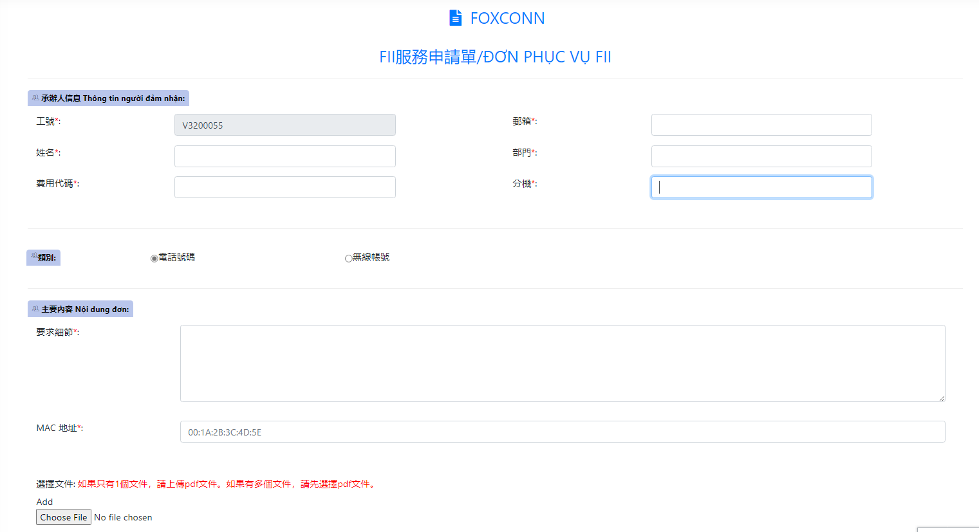
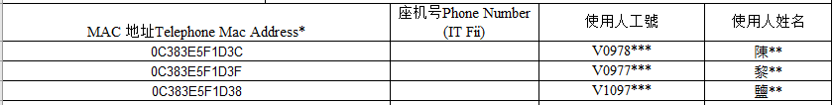
按照這模板填寫
Up file theo mẫu

Slide 9
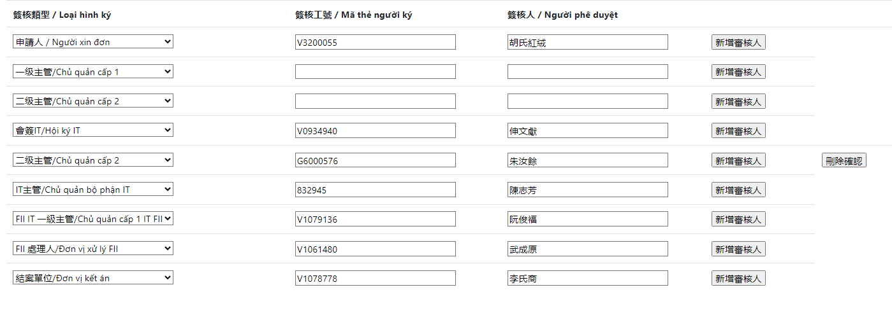
電話號碼審核流程
Lưu trình ký duyệt đơn cấp số điện thoại

Slide 10
XIN CÀI SERVER
0 | 申請人 / Người xin đơn | / | /
1 | 一级主管/Chủ quản cấp 1 | 張愛萍 | F1337979
2 | 二级主管/Chủ quản cấp 2 | 張愛萍 | F1337979
3 | IT负责车间/IT phụ trách Xưởng | 阮光輝 | V3214639
4 | 會簽IT課長/Hội ký cấp phòng IT | 阮德康 | V0939917
5 | 一级主管/Chủ quản cấp 1 | 伸文獻 | V0934940 | Thêm
6 | IT主管/Chủ quản bộ phận IT | 陳志芳 | 832945
7 | 結案單位 IT/Đơn vị IT kết án | 阮光輝 | V3214639
Đơn tham khảo: 2025110309364550

